Slide 1

’’’’’’’’’’’’’’’’’’’’’’’’’’’’’’’’’’’’’’’’’’’’’’’’’’’’’’’’’’’’’’’’’’’’’’’’’’’’’’’’’’’’’’’’’’’’’’’’’’’’’’’’’’’’’’’’’’’’’’’’’’’’’’’’’’’’’’’’’’’’’’’’’’’’’’’’’’’’’’’’’’’’’’’’’’’’’’’’’’’’’’’’’’
PHÒNG GIÁO DỤC VÀ ĐÀO TẠO QUẬN LONG BIÊN
PHÁT TRIỂN NHẬN THỨC
Làm quen với toán
Đề tài:NBPB khối vuông – khối chữ nhật
Lứa tuổi: 5-6 tuổi

Slide 2

1. Kiến thức:
- Trẻ biết tên gọi khối vuông, khối chữ nhật.
- Trẻ nhận biết được đặc điểm các khối:
+ khối vuông có 6 mặt, các mặt là các hình vuông bằng nhau, khối vuông không lăn được.
+ Khối chữ nhật có 6 mặt, trong đó có 6 mặt là hình chữ nhật, hai mặt đối diện bằng nhau,khối chữ nhật đặc biệt có 4 mặt khối là hình chữ nhật, 2 mặt khối là hình vuông, khối chữ nhật không lăn được.
- Trẻ biết các đặc điểm giống nhau, khác nhau của khối vuông, khối chữ nhật. Trẻ hiểu cách chơi các trò chơi.
2. Kỹ năng:
- Trẻ nêu được đặc điểm giống nhau và khác nhau giữa: khối vuông với khối chữ nhật.
- Phân biệt được khối vuông và khối chữ nhật.
- Trẻ kể được tên các đồ vật có dạng khối vuông và khối chữ nhật ở trong cuộc sống xung quanh trẻ.
- Trẻ chơi trò chơi đúng luật.
3. Thái độ:
- Trẻ hào hứng tham gia các hoạt động, hăng hái phát biểu.
- Trẻ tích cực khi được tham gia các hoạt động tập thể.
.

Slide 3

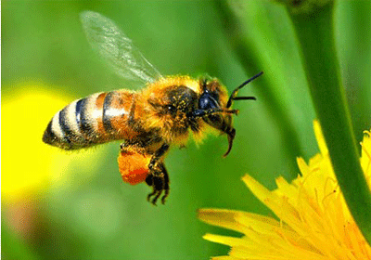

HOẠT ĐỘNG 1: ỔN ĐỊNH TỔ CHỨC
Hát bài hát: “Chị ong nâu và em bé”

Slide 4




HOẠT ĐỘNG 2:
NHẬN BIẾT KHỐI HÌNH VUÔNG - HÌNH CHỮ NHẬT
Khối chữ nhật

Slide 5

NHẬN BIẾT KHỐI HÌNH VUÔNG -
Khối hình vuông

Slide 6
Khối vuông có thể chồng lên nhau.
Khối vuông
1
2
3
4
5
Khung của khối vuông.
1. Mặt trên và mặt đáy.
2. Hai mặt hai bên.
3. Mặt sau và mặt trước.
4. Khối vuông có thể lật.
5. Khối vuông có thể trượt.
Notes:
Giáo viên click mouse lần lượt qua các nút theo hướng từ trái qua phải, để trình bày hình vẽ minh hoa các đặc tính của khối vuông.

Slide 7
NHẬN BIẾT KHỐI HÌNH
CHỮ NHÂT
Khối hình chữ nhật

Slide 8


Khối chữ nhật có thể chồng lên nhau
Khối chữ nhật
1
2
3
4
5
Khung của khối chữ nhật.
1. Mặt trên và mặt đáy.
2. Hai mặt hai bên.
3. Mặt sau và mặt trước.
4. Khối chữ nhật có thể lật.
5. Khối chữ nhật có thể trượt.
Notes:
Giáo viên click mouse lần lượt qua các nút theo hướng từ trái qua phải, để trình bày hình vẽ minh hoa các đặc tính của khối vuông.

Slide 9
Khối chữ nhật có thể chồng lên nhau
Notes:
Giáo viên click mouse lần lượt qua các nút theo hướng từ trái qua phải, để trình bày hình vẽ minh hoa các đặc tính của khối vuông.

Slide 10

* PHÂN BIỆT KHỐI VUÔNG
- KHỐI HÌNH CHỮ NHẬT
Notes:
大侠素材铺 淘宝店：https://dxpu.taobao.com/

Slide 11
Giống nhau: Đều có 6 mặt, mặt bao phủ không lăn được

Slide 12
*Khác nhau;
- Tất cả các mặt khối vuông đều là hình vuông
- Tất cả các mặt khối chữ nhật đều là hình chữ nhật

Slide 13
Sữa tươi
Sữa tươi
nguyên kem
nguyên kem
x
b
c
r
f
s
xx
bb
cc
rr
ff
ss
Notes:
Có từng cặp nút nhấn xếp thành hai hàng. Ở mỗi cặp, nút bên trên khi nhấn vào sẽ xuất hiện một món đồ vật kèm theo hiệu ứng cho nó (có thể thêm vào mỗi hiệu ứng một âm thanh phù hợp cho sinh động hơn). Sau khi các bé đã ước đoán nó tương ứng với hình khối nào, giáo viên nhấn vào nút bên dưới để xuất hiện hình khối giống đồ vật đó để so sánh. 2 giây sau, hình khối và món đồ vật đó sẽ biến mất (có thể điều chỉnh độ trể của hiệu ứng biến mất). Trò chơi tiếp tục với các cặp nút nhấn khác.
Có thể tuỳ ý thay đổi màu sắc, vị trí và đổi nhãn trên các nút cho thuận tiện và dễ nhớ.
Để xuống slide tiếp theo, nhấn space trên bàn phím.
Mọi góp ý cho bài này, có thể gởi về email danubeblue41@yahoo.com

Slide 14
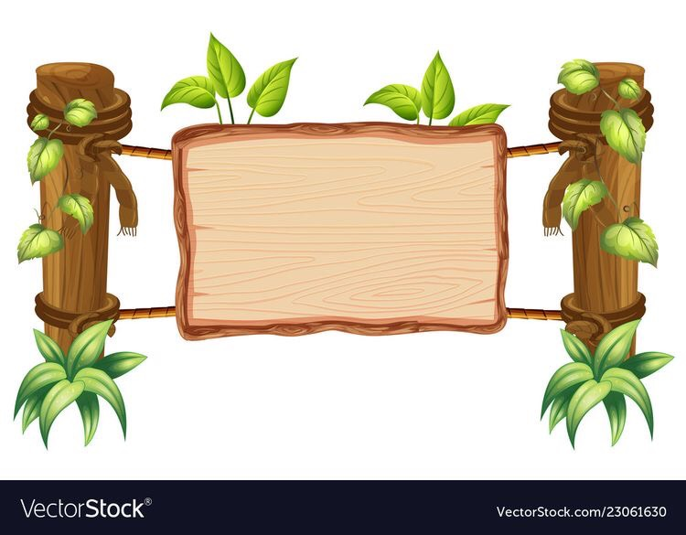
HOẠT ĐỘNG 3:
Trò chơi: “Ai thông minh”

Slide 15

Trò chơi 1: Ai Thông Minh
Cách chơi: Trẻ chọn khối theo hiệu lệnh của cô.
+ Lần 1. Cô nói tên khối , trẻ chọn và giơ lên
+ Lần 2. Cô nói đặc điểm của khối trẻ chọn và nói tên khối.
+ Lần 3: Giải câu đố

Slide 16
Trò chơi 2:Bé tạo khối
Cách chơi: Mỗi trẻ chọn một hình vừa đi vừa hát khi có hiệu lệnh tạo khối., thì trẻ phải biết tìm nhóm và tạo thành khối vuông hoặc khối chữ nhật.
- Luật chơi nếu trẻ không tạo được nhóm phải nhảy lò cò.

Slide 17
Trò chơi 3: Trang trí bánh
Cách chơi: Từ những hình ảnh có dạng hình vuông và hình chữ nhật cô đã sưu tầm , trẻ sẽ dán trang trí thành những hộp bánh thật đẹp để trưng bày trong lớp.

Slide 18




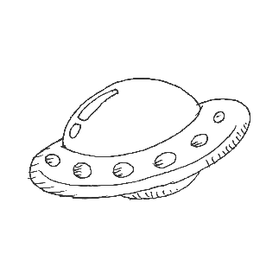


Xin chào hẹn gặp lạiij

